Slide 1
ПОЛКОВОДЦЫ ВЕЛИКОЙ ОТЕЧЕСТВЕННОЙ ВОЙНЫ

Slide 3
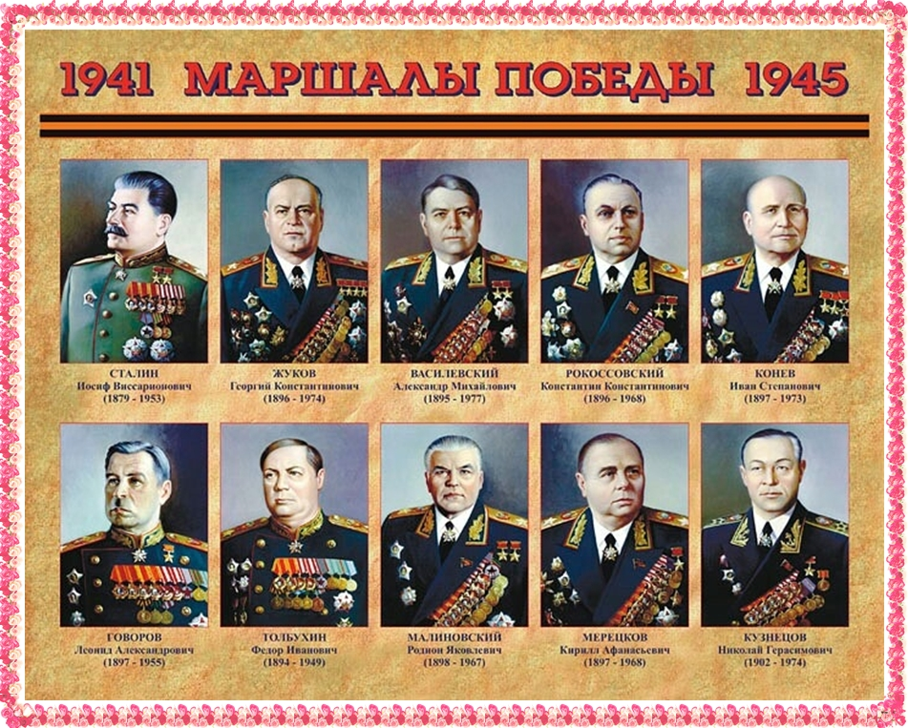

Slide 4
Сталин Иосиф Виссарионович

Slide 5
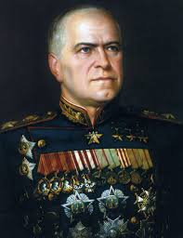
Жуков Георгий Константинович
«Маршал Победы» -четырежды Герой Советского Союза, кавалер двух орденов «Победы». В годы войны был членом Ставки Верховного Главнокомандования, командующим войсками Ленинградского, Западного и др. фронтов, первым заместителем Наркома обороны и заместителем Верховного Главнокомандующего.

Slide 6
8 мая 1945 года - подписание акта о капитуляции Германии

Slide 7
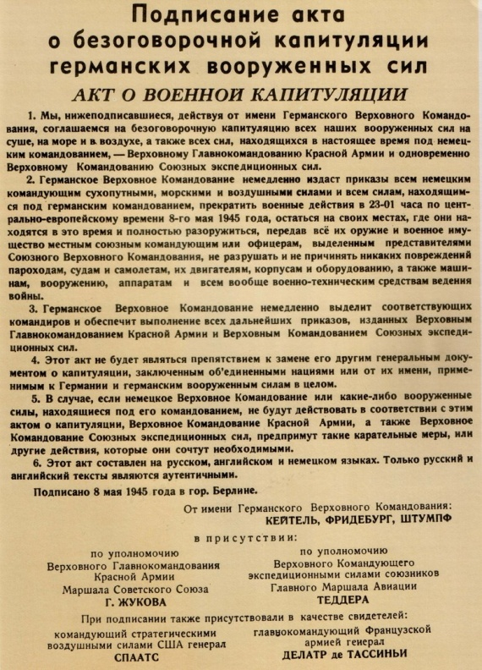

Slide 8
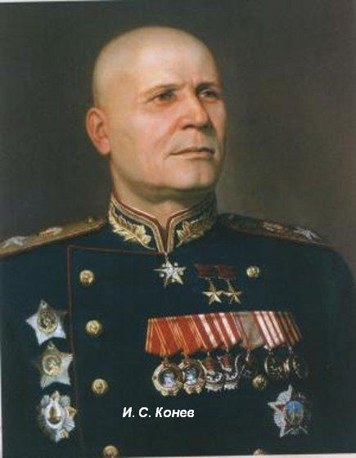
Конев Иван Степанович
Маршал Советского Союза, дважды Герой Советского Союза.
Блестяще организовал и провел ряд важнейших операций, участвовал в битве за Москву, в Курской битве, штурме Берлина, освобождал Прагу

Slide 9
Рокоссовский Константин Константинович
Маршал Советского Союза, выдающийся полководец Второй мировой войны, успешно действовал как в оборонительных, так и в наступательных операциях, командовал Парадом Победы 1945 года в Москве

Slide 10
Награды Рокоссовского К.К.
2 Золотые Звезды Героя Советского Союза,
орден «Победа»,
орден Октябрьской Революции,
6 орденов Красного Знамени,
орден Суворова 1-й степени,
орден Кутузова 1-й степени,
почетное оружие — шашка с золотым Гербом СССР (1968),
13 иностранных наград (в том числе 9 иностранных орденов)

